Slide 1
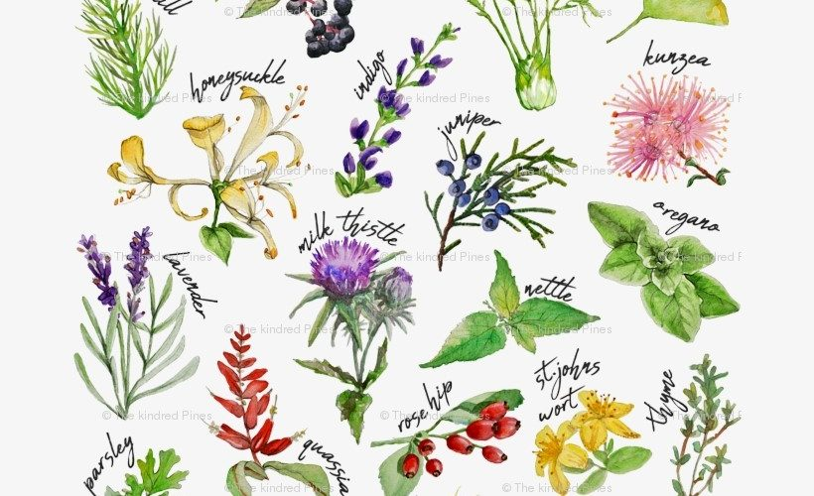
A bodza és a hárs
Készítette: Kuska Adél

Slide 2
A bodza gyógyhatásai:
Figyelem! Csak a fekete bodza használható gyógynövényként. A fürtös és földi bodza enyhén mérgező hatásúak.
Hatásai:
Lázcsillapító
Izzasztó
Köptető
Köhögéscsillapító
Székrekedés ellen
Migrén ellen
Vízhajtó (testsúlycsökkentő)
Árpára, szemgyulladásra borogatásnak
Ekcéma ellen

Slide 3
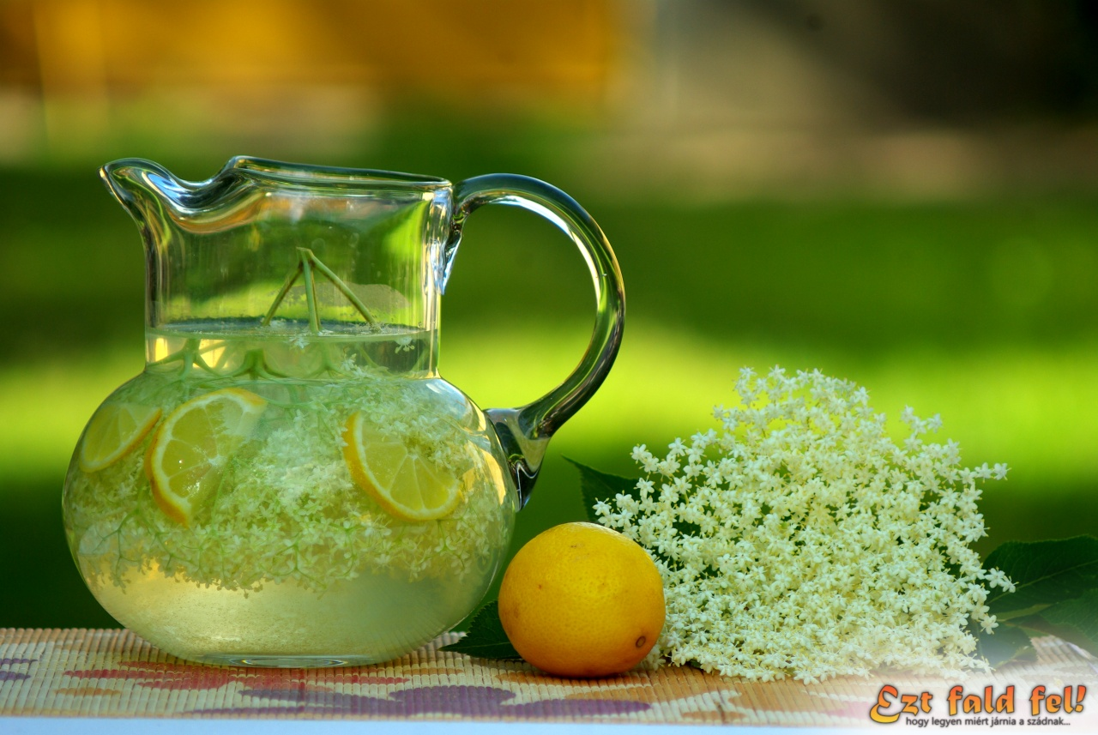
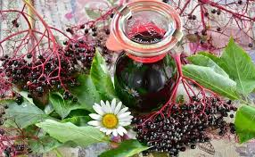
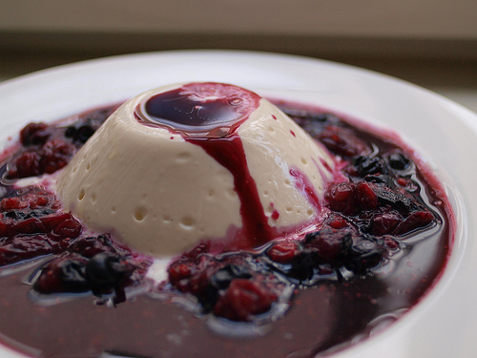
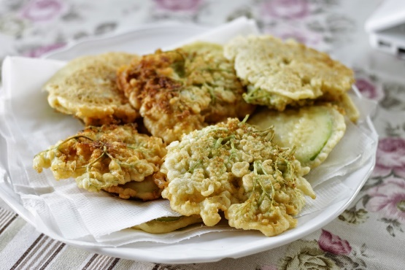
A bodza felhasználása:
Tea
Borogatás
Szörp
Lekvár
Bodzafánk
Leves
Jégkrém
Bor
Zselé
Gyógycukor

Slide 4
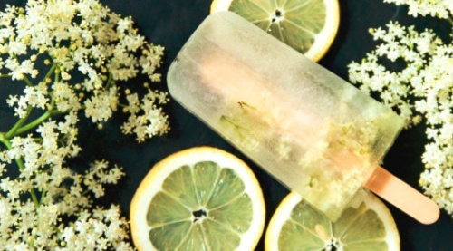
Recept bodzához:
Bodzás pálcikás jégkrém
Hozzávalók:
1 l víz
6 evőkanál bodzavirág szirup
(Bodzavirág-szirup hozzávalók: 1,5 l víz, 35 fej bodzavirág szár nélkül, 1 kg cukor, 6 citrom, 1 narancs)
1 citrom felszeletelve
menta levél
friss bodzavirág
Vékonyan szeleteljük fel a citromot, majd osszuk el a mentalevelekkel és bodzavirágokkal a jégkrémkészítő formákban.
Tehetünk mellé a látvány miatt néhány bodzavirágot is.
Keverjük össze a vizet a sziruppal, majd töltsük fel a formákat, szúrjunk bele pálcikát és mehet is a fagyasztóba, minimum 6 órára.

Slide 5
A hárs gyógyhatásai:
Megfázásra
Nyákoldó
Izzasztó
Görcsoldó
Köhögésre
Álmatlanságra
Depresszióra
Vértisztító
Emésztéssegítő

Slide 6
A hárs felhasználása:
Tea
Méz
Szörp
Lekvár
Bőr- és hajápolás
Fürdővíz
Inhalálás
Kozmetikai szerekhez
Fája könnyen faragható (bútorgyártás)
Hintőpor alapanyag
Gyógycukor

Slide 7
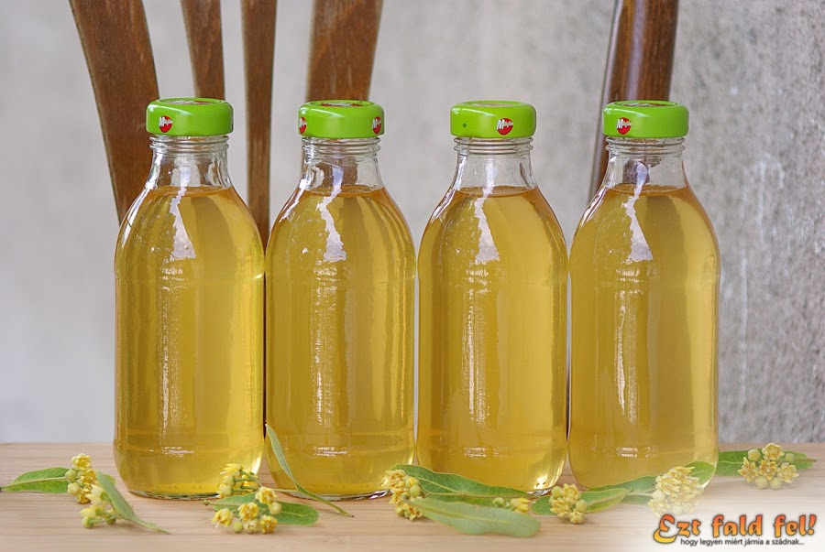
Recept hárshoz:
Hársfavirágszörp: - 30 dkg friss hársfavirágzat - 1 kg kristálycukor - 3 citrom leve, - 1.5 liter csapvíz
Forraljunk fel másfél liter vizet, majd amikor már zubogva forr, facsarjuk bele a citromot, szórjuk bele a hársfavirágokat, nyomkodjuk bele a forró vízbe, majd fedjük le egy fedővel, és hagyjuk így ázni egy napig.
Másnap szűrjük le. A szörp alapba tegyük bele a cukrot és folyamatos kevergetés mellett forraljuk fel, hagyjuk forrni pár percig, majd töltsük tiszta üvegekbe, zárjuk le őket, és hagyjuk száraz dunsztban kihűlni.

Slide 8
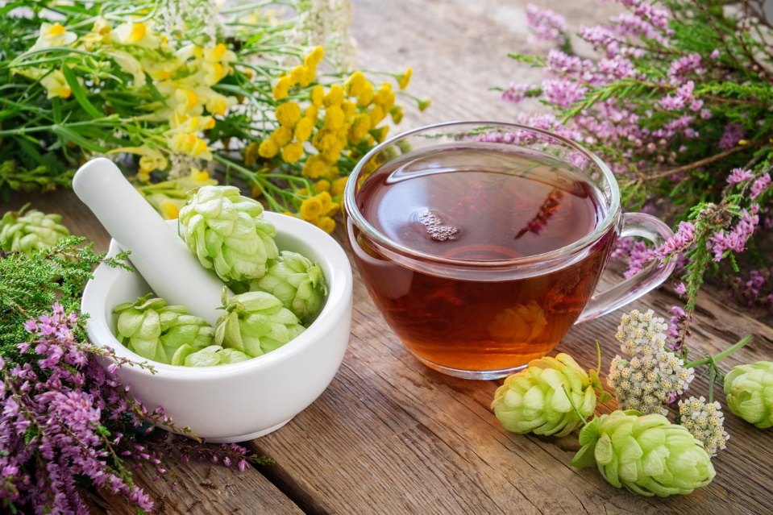
VÉGE

